Slide 1




АКСЕЛЕРАЦИОННАЯ
ПРОГРАММА
CREATIVE.TECH 4.0
Чистюли
«Чистота в каждом движении!»
Контактная информация:
лидер Ильдюкова Дарья
телефон: +7 939 713 7270
email: dashail007@mail.ru

Slide 2
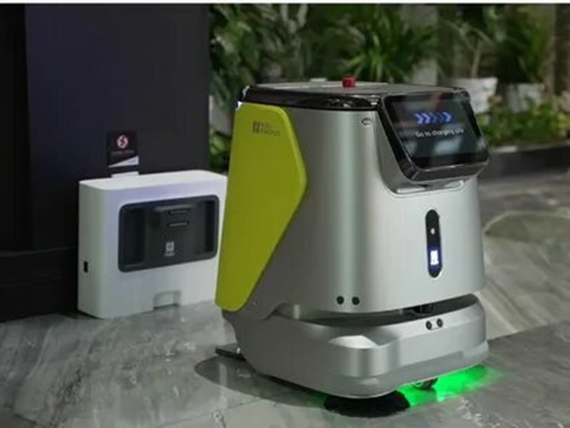
Проблемы и решения нашего проекта
                Решение:
                Система интеллектуальных роботов-уборщиков автоматически поддерживает чистоту в местах с высокой проходимостью, адаптируясь к потоку посетителей и обеспечивая безупречный уровень гигиены 24/7.
                Проблемы:
В местах с высокой проходимостью (торговые центры, вокзалы, аэропорты) поддержание чистоты становится критически важной задачей, требующей значительных ресурсов и постоянного контроля.
Масштабирование проблемы:
Более 85% торговых центров и общественных мест вынуждены нанимать дополнительные смены уборщиков, что увеличивает расходы на персонал на 30-40%.
Эмоциональный отклик:
«Каждое утро одно и то же: только убрали — уже грязно. Персонал работает на износ, а результата почти нет»
2

Slide 3

Продукт и технологии
Комплексная система состоит из сети интеллектуальных роботов-уборщиков. Каждый робот оснащён продвинутыми сенсорами и камерой. Центральная управляющая система координирует работу всех устройств.
2) Уникальность системы заключается в применении технологий коллективного поведения и адаптивного планирования маршрутов.
3

Slide 4
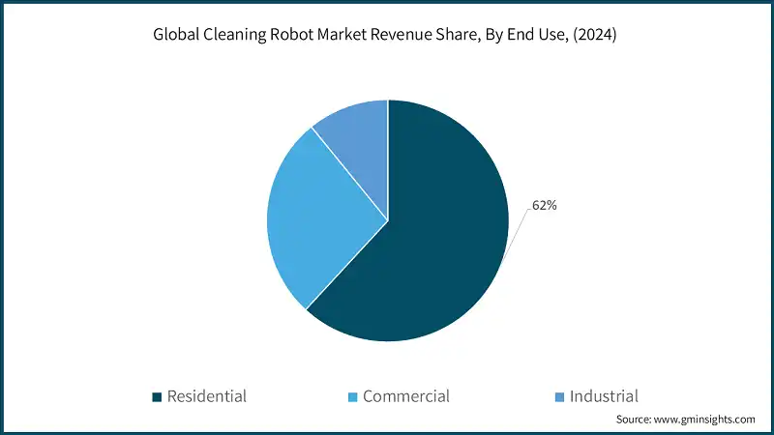
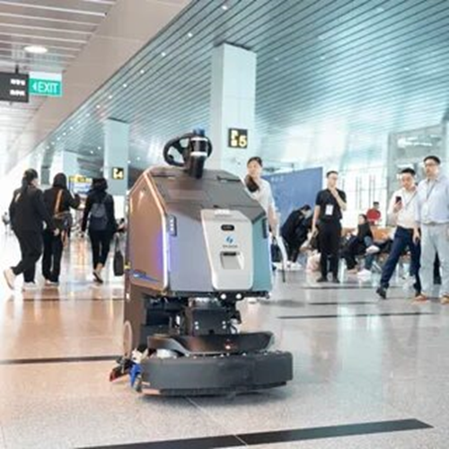
Рынок
Российский рынок сервисных роботов достиг объема в 5,8 млрд. рублей в 2023 году, 30% которого занимает клининг. Анализ перспектив развития российского рынка сервисных роботов позволяет прогнозировать значительный рост в горизонте до 2030 года. По оценкам аналитиков, объем рынка может достигнуть 35-40 млрд. рублей к концу десятилетия.
Фактическая емкость рынка Самарской области по количеству крупных коммерческих объектов составляет более 200 млн. руб.
Доступная емкость рынка города Тольятти более 50 млн. руб.
Мировой рынок роботов-уборщиков оценивался в 11,8 млрд. $ в 2024 году. Ожидается, что рынок вырастет с 12,7 млрд. $ в 2025 году до 25,6 млрд. $ в 2034 году при среднегодовом темпе роста 8,1%.
TAM
12 млрд. руб.
SAM
238,5 млн. руб.
SOM
54 млн. руб.
3

Slide 5
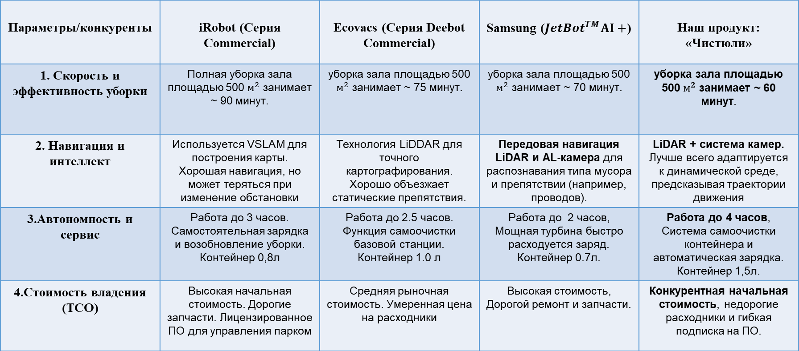
Конкуренция
Параметры/конкуренты | iRobot (Серия Commercial) | Ecovacs (Серия Deebot Commercial) | Samsung (${JetBot}^{TM}AI+$) | Наш продукт: «Чистюли»
1. Скорость и эффективность уборки | Полная уборка зала площадью 500 $м^{2}$ занимает ~ 90 минут. | уборка зала площадью 500 $м^{2}$ занимает ~ 75 минут. | уборка зала площадью 500 $м^{2}$ занимает ~ 70 минут. | уборка зала площадью 500 $м^{2}$ занимает ~ 60 минут.
2. Навигация и интеллект | Используется VSLAM для построения карты. Хорошая навигация, но может теряться при изменение обстановки | Технология LiDDAR для точного картографирования. Хорошо объезжает статические препятствия. | Передовая навигация LiDAR и AL-камера для распознавания типа мусора и препятствии (например, проводов). | LiDAR + система камер. Лучше всего адаптируется к динамической среде, предсказывая траектории движения
3.Автономность и сервис | Работа до 3 часов. Самостоятельная зарядка и возобновление уборки. Контейнер 0,8л | Работа до 2.5 часов. Функция самоочистки базовой станции. Контейнер 1.0 л | Работа до 2 часов, Мощная турбина быстро расходуется заряд. Контейнер 0.7л. | Работа до 4 часов, Система самоочистки контейнера и автоматическая зарядка. Контейнер 1,5л.
4.Стоимость владения (ТСО) | Высокая начальная стоимость. Дорогие запчасти. Лицензированное ПО для управления парком | Средняя рыночная стоимость. Умеренная цена на расходники | Высокая стоимость, Дорогой ремонт и запчасти. | Конкурентная начальная стоимость, недорогие расходники и гибкая подписка на ПО.
4

Slide 6
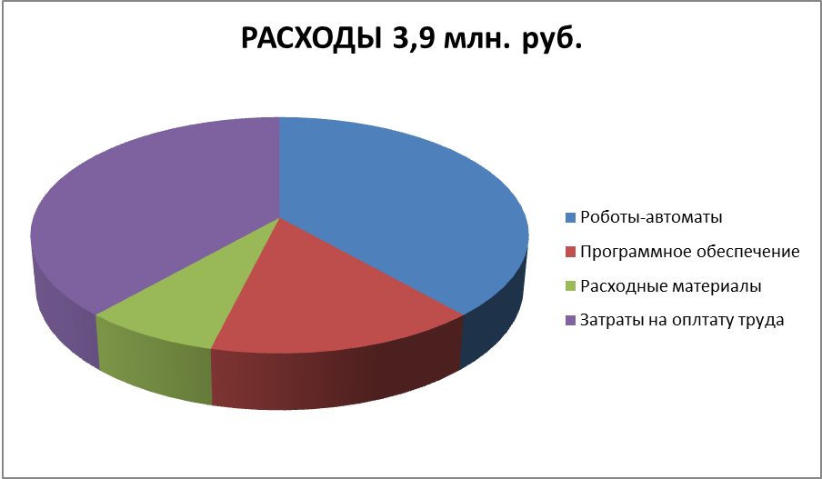
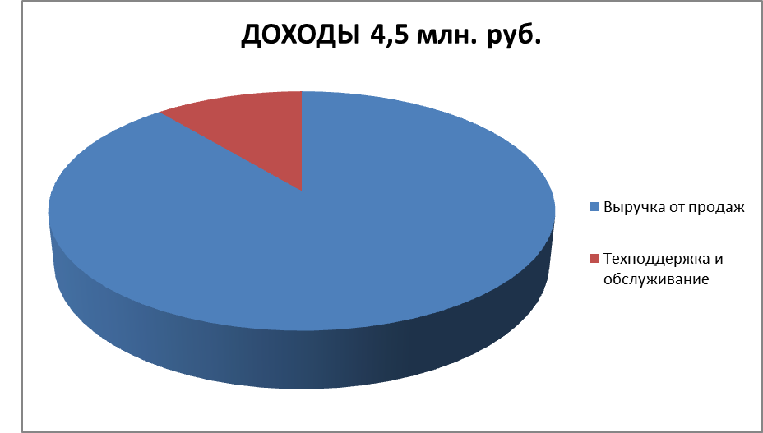
БИЗНЕС МОДЕЛЬ И СТАТУС
Расходы 3,9 млн. руб.
Робот- уборщик
Программное обеспечение
Расходы на заработную плату
и др.
Доходы 4,5 млн. руб. - стоимость коммерческого предложения, включая поддержку и обслуживание.
Ожидаемая прибыль 600 тыс. руб.
Ключевые партнеры:
Компании по производству роботов
Компании по разработке программного
обеспечения для роботов
Потребительский сегмент:
Торгово-развлекательные центры
Аэропорты
Авто и железнодорожные вокзалы и др.
5

Slide 7
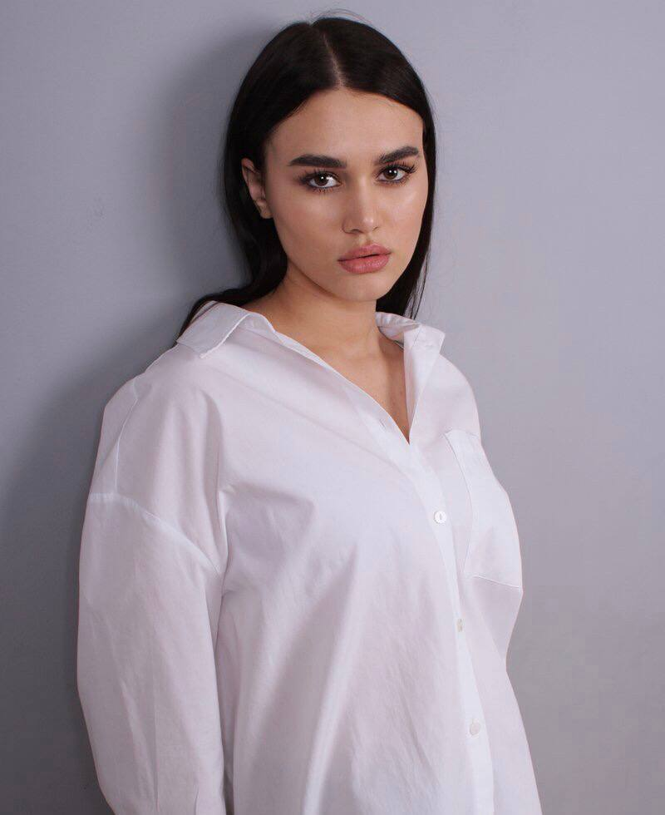


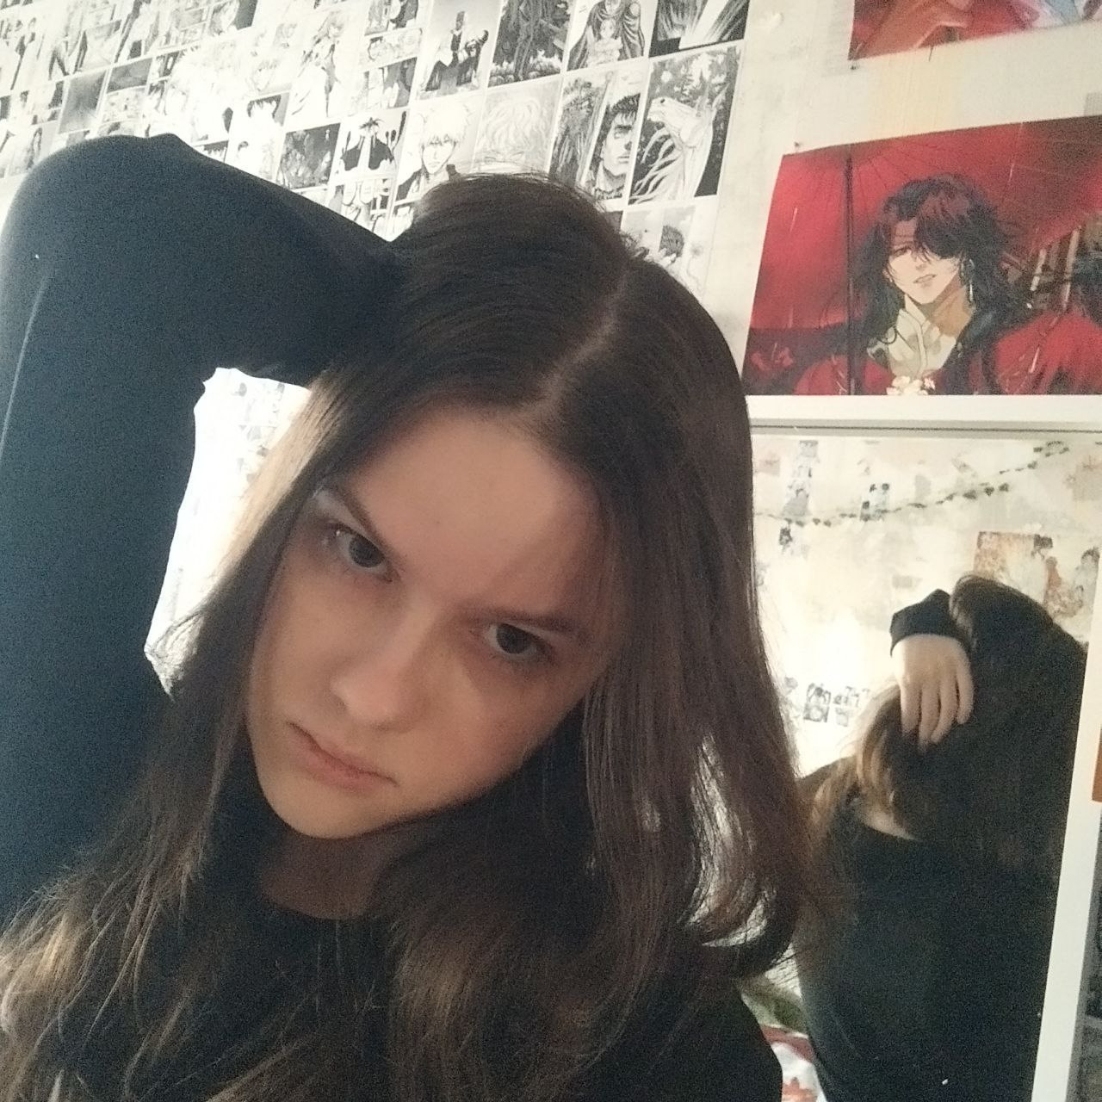
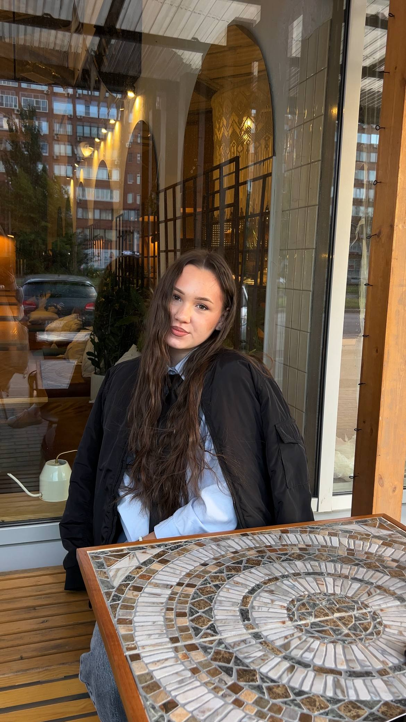



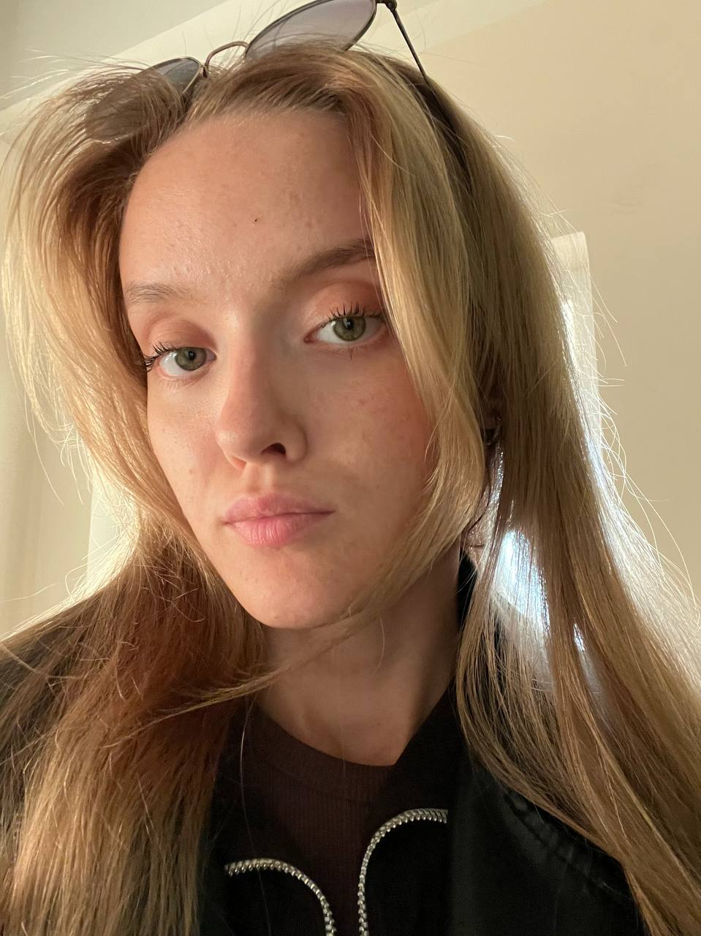
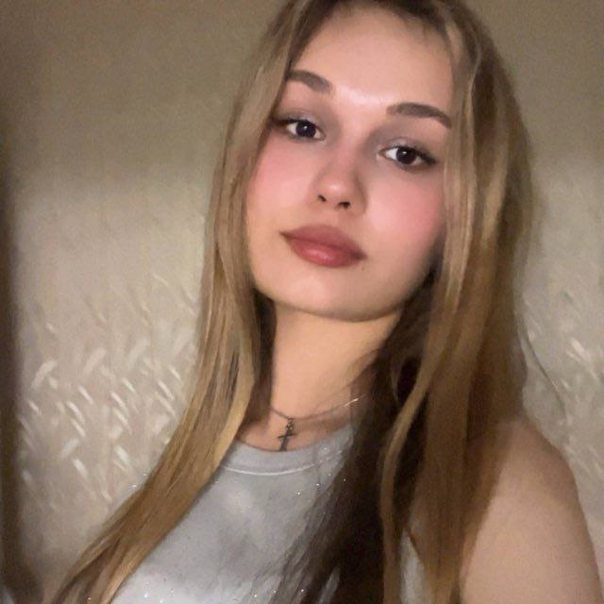
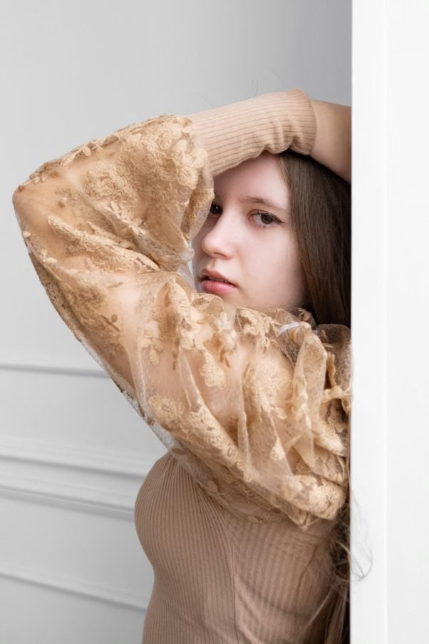


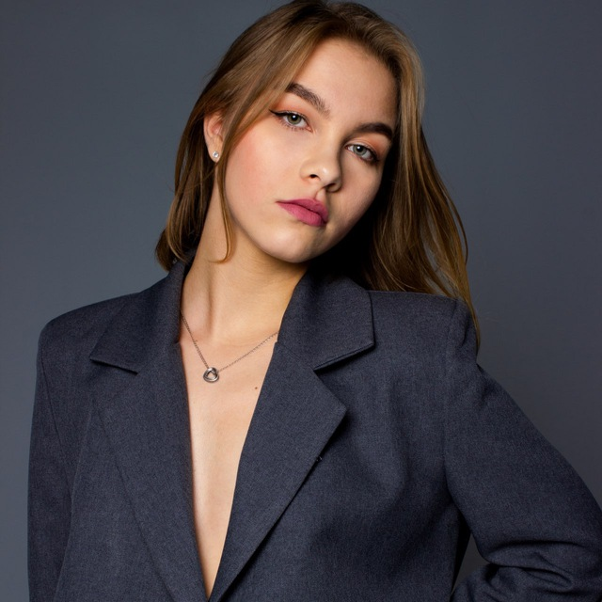
НАША КОМАНДА
Воронина Дарья
Контент менеджер
Воронова Вероника
Маркетолог
Лидер Ильдюкова Дарья
Абдулина Амина
PR-менеджер
Дареева Софья
Маркетолог
Стромилова Полина
Контент менеджер
Сурнина Марина
Контент менеджер
6

Slide 8

Дорожная карта
привлечение специалистов и экспертов по технологиям
(проектировщики, программисты и тд.)
создание mvp и его тестирование
устранение недостатков и доработка проекта
масштабирование проекта
генерация и апробация идеи;
первый пилотный проект с клиентом
1
2
3
4
5
6
Май 2026
Июль 2026
Сентябрь 2026
Февраль 2027
Сентябрь 2025
Ноябрь 2025
7

Slide 9
СПАСИБО ЗА ВНИМАНИЕ!

